Slide 1





KHOA CÔNG NGHỆ THÔNG TIN
HỌC MÁY NÂNG CAO
ThS. Trần Anh Đạt
Email: dat.trananh@tlu.edu.vn
Hà Nội 09.2023

Slide 2
Tài liệu tham khảo
Vũ Hữu Tiệp, Machine Learning cơ bản, 2018. Link download https://github.com/tiepvupsu/ebookMLCB
Blog: https:// machinelearningcoban.com
Facebook Page: https:// www.facebook.com/machinelearningbasicvn/
Facebook Group: https:// www.facebook.com/ groups/machinelearningcoban/
Interactive Learning: https:fundaml.com
Bài giảng Học máy của PGS.TS Nguyễn Hữu Quỳnh
Bài giảng Học máy của PGS.TS Nguyễn Thanh Tùng
Bài giảng Học máy của TS Nguyễn Thị Kim Ngân

Slide 3
CSE: Faculty of Computer Science and Engineering Thuyloi University
QUÁ KHỚP
Overfitting

Slide 4
Ví dụ
Data set: 50 điểm dữ liệu
Trainning set: 30 điểm màu đỏ
Test set: 20 điểm màu vàng
Tìm một mô hình tốt để mô tả quan hệ giữa đầu vào và đầu ra của dữ liệu?
Giả sử biết rằng mô hình được mô tả bởi một đa thức

Slide 5
Ví dụ
Đa thức nội suy Lagrange
Cho N cặp điểm dữ liệu (x₁, y₁),(x₂, y₂), . . . ,(x_{N}, y_{N}) với các x_{i} khác nhau đôi một
Luôn tìm được một đa thức P(.) bậc không vượt quá N − 1 sao cho P(x_{i}) = y_{i} , ∀i=1, 2,…, N
Dùng polynomial regression với vector đặc trưng là x = [1, x, x², x³,…, x^{d} ]^{T} cho đa thức bậc d
=> Cần xác định bậc d của đa thức?

Slide 6
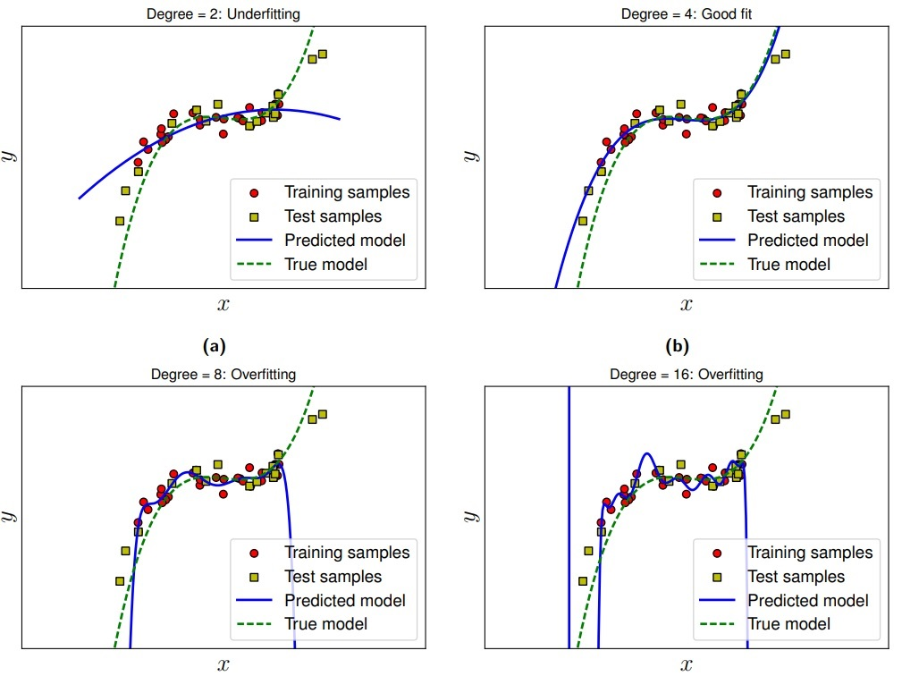
Ví dụ

Slide 7
Giới thiệu
Nếu một mô hình quá fit với dữ liệu huấn luyện, nhưng không biểu diễn tốt dữ liệu không nhìn thấy => phản tác dụng. Hiện tượng quá fit này được gọi là overfitting, cần tránh
Một mô hình tốt là mô hình có tính tổng quát. Nghĩa là, nó biểu diễn tốt cả dữ liệu huấn luyện và dữ liệu không nhìn thấy

Slide 8
Overfitting
Overfitting là hiện tượng mô hình tìm được quá khớp với dữ liệu training set, nhưng không thực sự mô tả tốt dữ liệu ngoài training set
Việc quá chú trọng vào xấp xỉ training set làm mất tính tổng quát của mô hình
=> Nếu trong training set có nhiễu, thì mô hình tìm được không tốt

Slide 9
Overfitting
Overfitting đặc biệt xảy ra khi lượng dữ liệu huấn luyện quá nhỏ hoặc độ phức tạp của mô hình quá cao
Trong ví dụ trên, độ phức tạp của mô hình có thể được coi là bậc của đa thức cần tìm
Vậy, có những kỹ thuật nào giúp tránh overfitting?

Slide 10


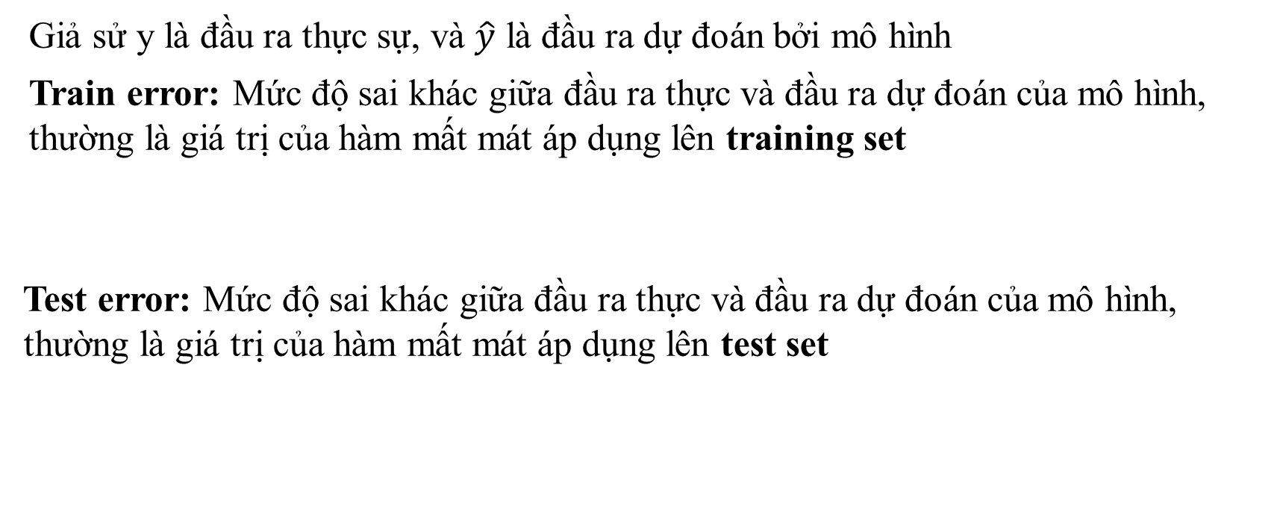
Đánh giá chất lượng mô hình
Giả sử y là đầu ra thực sự, và $\hat{y}$ là đầu ra dự đoán bởi mô hình
Train error: Mức độ sai khác giữa đầu ra thực và đầu ra dự đoán của mô hình, thường là giá trị của hàm mất mát áp dụng lên training set
Test error: Mức độ sai khác giữa đầu ra thực và đầu ra dự đoán của mô hình, thường là giá trị của hàm mất mát áp dụng lên test set

Slide 11
Đánh gia chất lượng mô hình
Một mô hình được coi là tốt (fit) nếu cả train error và test error đều thấp
Nếu train error thấp nhưng test error cao, ta nói mô hình bị overfitting
Nếu train error cao và test error cao, ta nói mô hình bị underfitting
Nếu train error cao nhưng test error thấp, hiếm khi xảy ra
Khi xây dựng một mô hình chỉ dựa trên training set, làm thế nào để biết được chất lượng của nó trên test set?

Slide 12
Validation
Chia tập training set ban đầu (X) thành 2 tập:
Validation set (Y): Y là một tập con nhỏ của X, để thực hiện đánh giá mô hình
Training set mới (Z): Z=X\Y

Slide 13
Validation
Train error được tính trên training set mới (Z)
Validation error được tính trên tập validation (Y)
Test error được tính trên test set
Tìm mô hình sao cho cả train eror và validation error đều nhỏ, qua đó có thể dự đoán được rằng test error cũng nhỏ

Slide 14
Validation
Huấn luyện nhiều mô hình khác nhau dựa trên training set mới (Z), và tính validation error trên validation set (Y). Mô hình cho validation error nhỏ nhất sẽ là một mô hình tốt
Bắt đầu từ mô hình đơn giản, sau đó tăng dần độ phức tạp của mô hình. Khi độ phức tạp tăng lên, training error sẽ có xu hướng nhỏ dần. Tuy nhiên, validation error ban đầu thường giảm dần và đến một lúc sẽ tăng lên do overfitting xảy ra
Để chọn một mô hình tốt, ta quan sát validation error. Khi validation error có chiều hướng tăng lên thì ta chọn mô hình trước đó

Slide 15
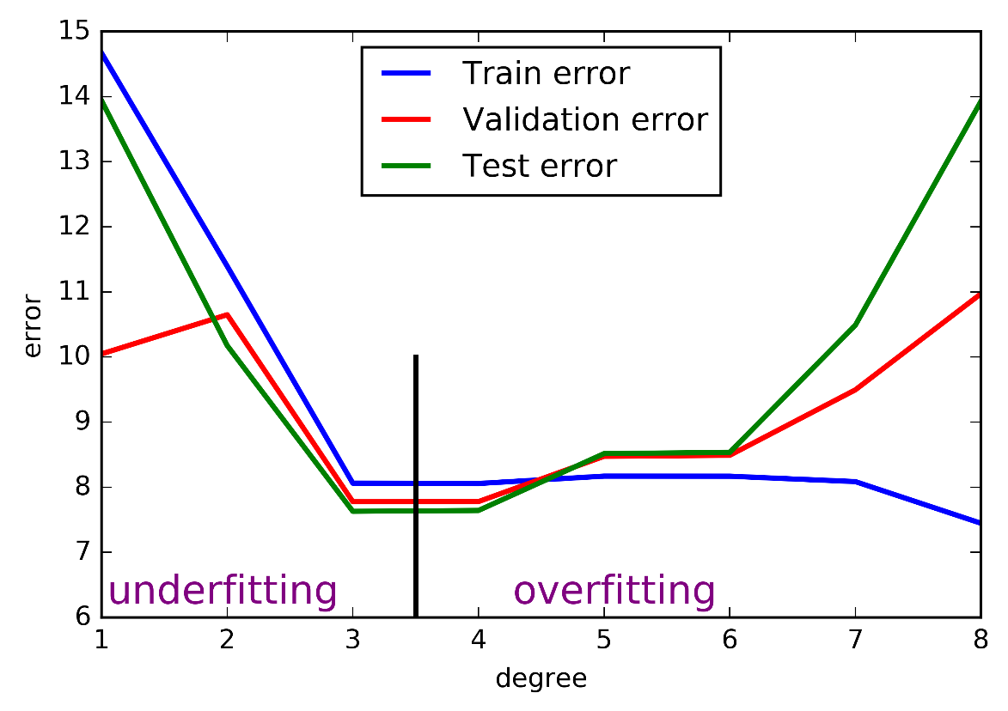
Tìm đa thức mô tả các điểm dữ liệu
Training set (X) gồm 30 điểm được chia thành 2 phần:
Validation set (Y): 10 điểm được lấy ngẫu nhiên từ X, để tìm bậc của đa thức
Training set mới Z: Z=X\Y, để tìm hệ số của đa thức với bậc đã biết
Mô hình mà cả train error và validation error đều nhỏ, thì test error cũng nhỏ

Slide 16
Cross-validation
Có ít dữ liệu để xây dựng mô hình
Nếu lấy quá nhiều dữ liệu trong training set làm validation set, thì phần dữ liệu còn lại của training set không đủ để xây dựng mô hình
Validation phải thật nhỏ, để giữ lượng dữ liệu đủ lớn cho xây dựng mô hình
Khi tập validation quá nhỏ, hiện tượng overfitting có thể xảy ra với tập dữ liệu xây dựng mô hình
Có giải pháp nào cho tình huống này không?

Slide 17
Cross-validation
K-fold cross validation: Chia training set thành K tập con không giao nhau, có kích thước gần bằng nhau. X={X₁, X₂, …., X_{k}}
Tại mỗi lần kiểm thử:
1 tập con được lấy ra làm validation set
K-1 tập còn lại được dùng để xây dựng mô hình
Mô hình cuối được xác định dựa trên trung bình của các train error và validation error (CV(w) là nhỏ nhất)
Tìm k mô hình
Lần 1: Validation set: X₁, Training set: X\X1={X₂, X₃, …, X_{k}}= > M1
Lần 2: Validation set: X₂, Training set: X\X1={X₁, X₃, …, X_{k}}=>M2
Lần k: Validation set: X_{k}, Training set: X\X1={X₂, X₃, …, X_{k-1}}=>Mk

Slide 18
Cross-validation
Nhược điểm
Số lượng mô hình cần huấn luyện tỉ lệ thuận với k
Nếu trong bài toán, có nhiều tham số cần xác định, khoảng giá trị của mỗi tham số rộng, thì việc huấn luyện nhiều mô hình là khó khả thi

Slide 19
Regularization
Mục đích
Giảm số mô hình cần huấn luyện
Giảm độ phức tạp của mô hình, tránh overfitting nhưng giữ được tính tổng quát
Kỹ thuật
Thay đổi mô hình một chút
Chấp nhận hy sinh độ chính xác trong training set

Slide 20
Early Stopping
Early Stopping: Dừng thuật toán trước khi nó hội tụ
Vậy dừng khi nào là phù hợp?
Tách từ training set ra một validation set. Trong khi huấn luyện, nếu training error vẫn có xu hướng giảm nhưng validation error có xu hướng tăng lên thì ta dừng thuật toán
Sử dụng mô hình tương ứng với điểm và validation error đạt giá trị nhỏ

Slide 21
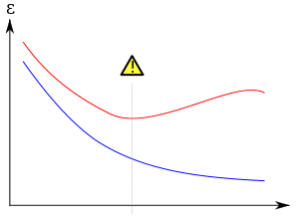
Early Stopping
Đường màu xanh là training error, màu đỏ là validation error
Trục hoành (phương nằm ngang) thể hiện số lượng vòng lặp, trục tung (phương thẳng đứng) là giá trị error
Thuật toán huấn luyện dừng tại vòng lặp mà validation error đạt giá trị nhỏ nhất

Slide 22
Thêm số hạng vào hàm mất mát
Thêm vào hàm mất mát một số hạng nữa:
Số hạng này thường dùng để đánh giá độ phức tạp của mô hình
Số hạng này càng lớn, thì mô hình càng phức tạp
Hàm mất mát mới này thường được gọi là regularized loss function:
f_{reg}(w)=f(w) + λR(w)
w: tham số trong mô hình
f(w) là hàm mất mát (loss function) phụ thuộc vào training set và w
R(w) là số hạng regularization chỉ phụ thuộc vào w
λ: tham số regularization là số vô hướng, thường là một số dương nhỏ để đảm bảo nghiệm của bài toán tối ưu f_{reg}(w) không quá xa nghiệm của bài toán tối ưu f(w)

Slide 23
Thêm số hạng vào hàm mất mát
Tối thiểu regularized loss function đồng nghĩa với việc tối thiểu cả loss function và số hạng regularization.
f_{reg}(w) = f(w) + λR(w)
Tối thiểu
Tối thiểu

Slide 24

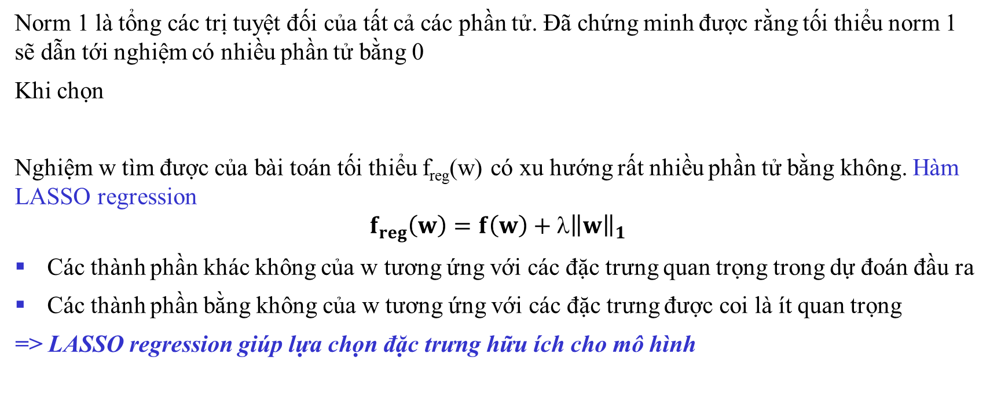
LASSO regularization
Norm 1 là tổng các trị tuyệt đối của tất cả các phần tử. Đã chứng minh được rằng tối thiểu norm 1 sẽ dẫn tới nghiệm có nhiều phần tử bằng 0
Khi chọn
Nghiệm w tìm được của bài toán tối thiểu f_{reg}(w) có xu hướng rất nhiều phần tử bằng không. Hàm LASSO regression
$$f_{reg}\left(w\right)=f\left(w\right)+λ{\left\|w\right\|}_{1}$$
Các thành phần khác không của w tương ứng với các đặc trưng quan trọng trong dự đoán đầu ra
Các thành phần bằng không của w tương ứng với các đặc trưng được coi là ít quan trọng
=> LASSO regression giúp lựa chọn đặc trưng hữu ích cho mô hình

Slide 25
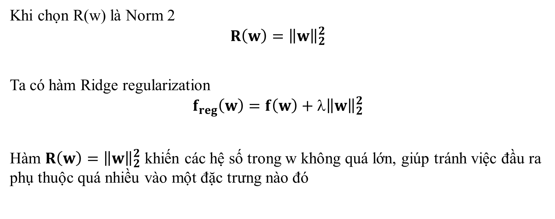
Ridge regularization
Khi chọn R(w) là Norm 2
$$R\left(w\right)={\left\|w\right\|}_{2}^{2}$$
Ta có hàm Ridge regularization
$$f_{reg}\left(w\right)=f\left(w\right)+λ{\left\|w\right\|}_{2}^{2}$$
Hàm $R\left(w\right)={\left\|w\right\|}_{2}^{2}$ khiến các hệ số trong w không quá lớn, giúp tránh việc đầu ra phụ thuộc quá nhiều vào một đặc trưng nào đó

